Slide 1
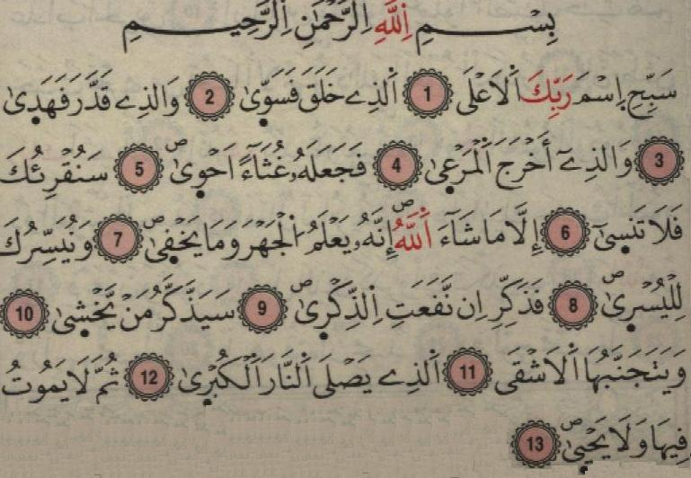
سورة الأعلى 87 – 19 آية

Slide 2
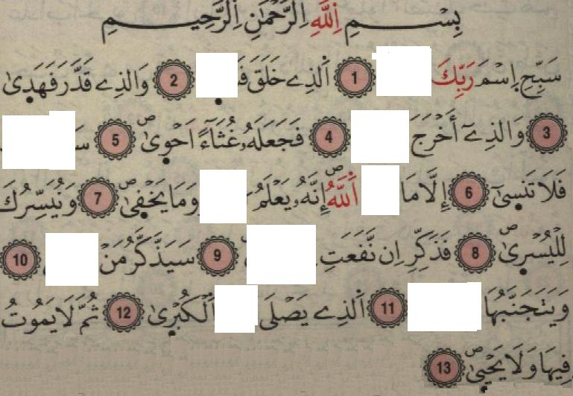
سورة الأعلى 87 – 19 آية

Slide 3
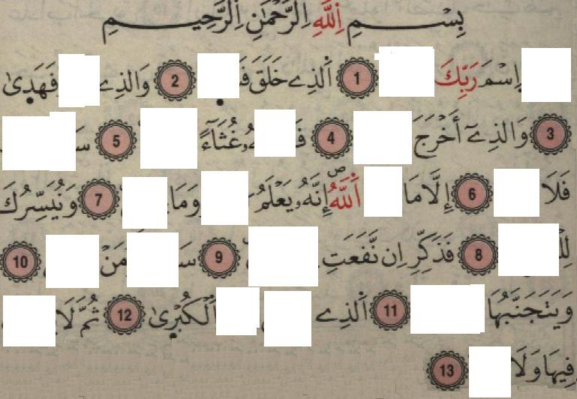
سورة الأعلى 87 – 19 آية

Slide 4
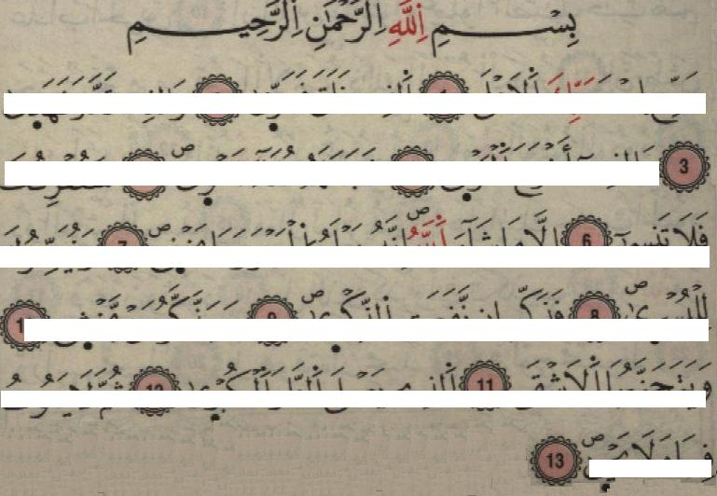
سورة الأعلى 87 – 19 آية

Slide 5
سورة الأعلى 87 – 19 آية

Slide 6
سورة الأعلى 87 – 19 آية

Slide 7
سورة الأعلى 87 – 19 آية

Slide 8
سورة الأعلى 87 – 19 آية

